Slide 1

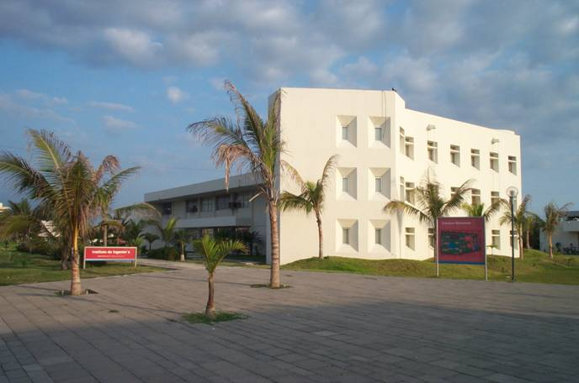

Universidad Veracruzana
Instituto de Ingeniería
4to.
Informe de labores 2013-2014
Boca del Río, Ver., a 13 de octubre de 2014

Slide 2

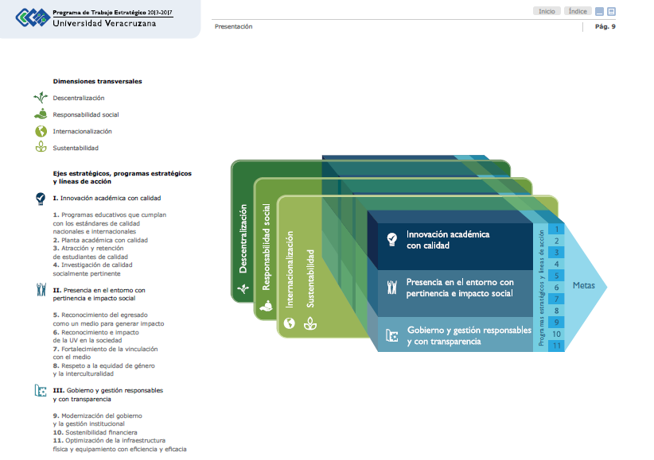
Universidad Veracruzana
Instituto de Ingeniería

Slide 3

Universidad Veracruzana
Instituto de Ingeniería
Innovación académica con calidad
1. Programas educativos que cumplan con los estándares de calidad nacional e internacional.
Programas y matrícula de calidad en posgrado
Registro SEP clave DGP: 506583
Maestría en Ingeniería de Corrosión, acreditado en el Padrón Nacional de Posgrado en el nivel Reciente Creación a partir del agosto de 2011 y vigencia al 16 de agosto de 2014.

Slide 4
Universidad Veracruzana
Instituto de Ingeniería
Núcleo Académico:
Dr. Ricardo Galván Martínez
Dr. Gonzalo Galicia Aguilar
Dr. Ricardo Orozco Cruz
Dr. José Luis Ramirez Reyes
Dr. Miguel Angel Baltazar Zamora, Fac. de Ing. - Xalapa
Dr. Erick Edgar Maldonado Bandala, Fac. De Ing. - Xalapa
Dr. Leandro García González, MICRONA
Coordinador: Dr. Ricardo Galván Martínez

Slide 5
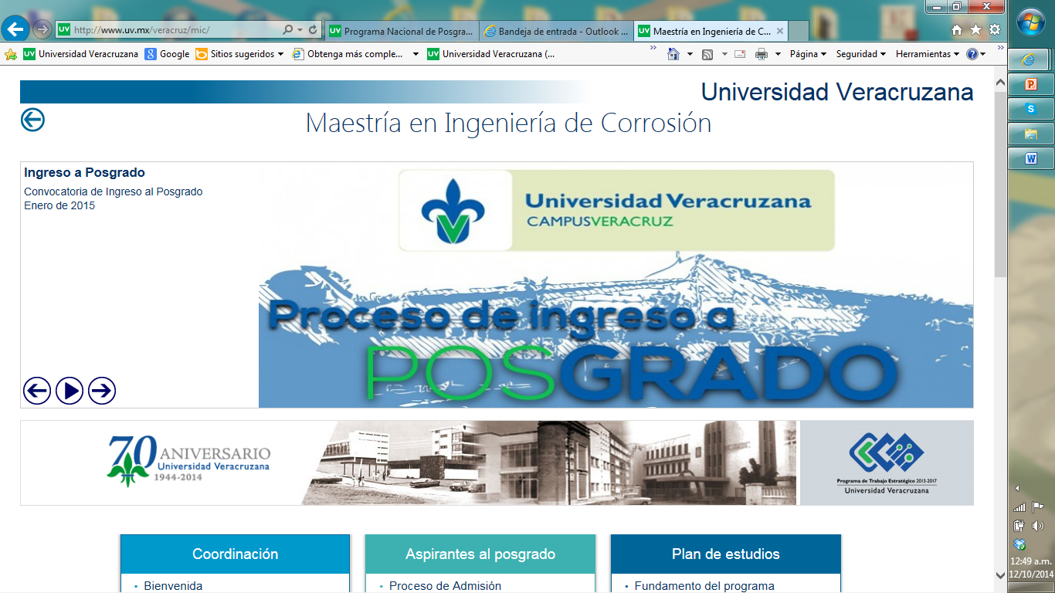
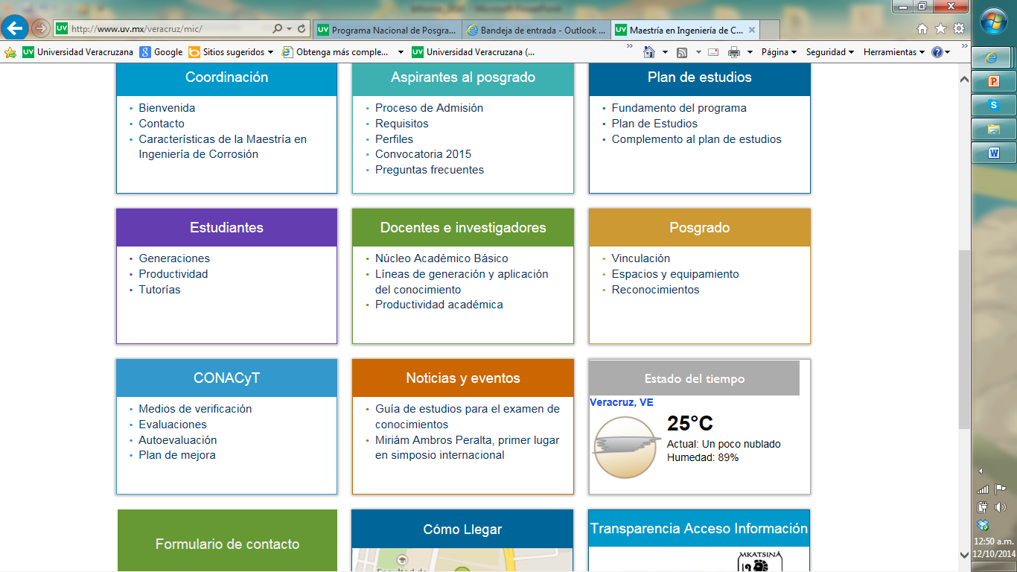
Universidad Veracruzana
Instituto de Ingeniería

Slide 6
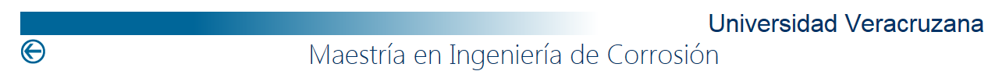
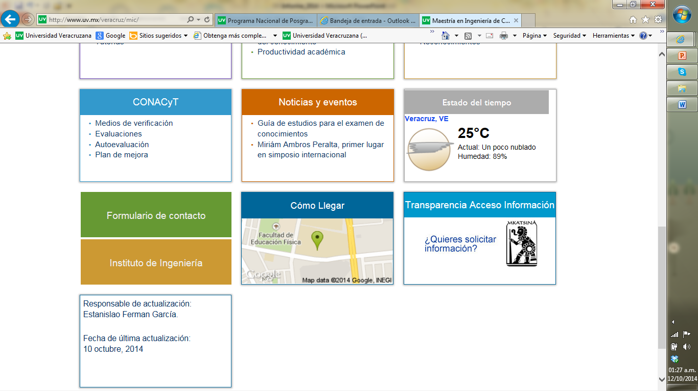
Universidad Veracruzana
Instituto de Ingeniería

Slide 7
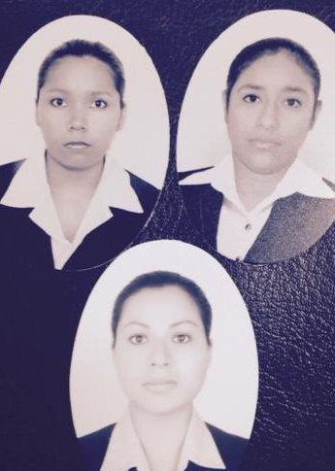
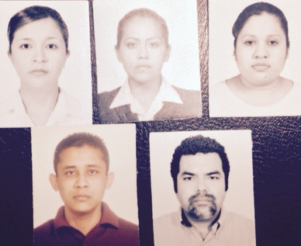
Universidad Veracruzana
Instituto de Ingeniería
Segunda generación (2012/2014-01): ocho estudiantes

Slide 8
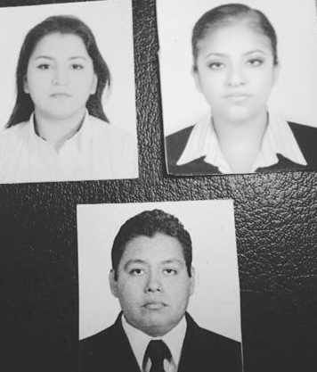
Universidad Veracruzana
Instituto de Ingeniería
Tercera generación (2013/2015-01): tres estudiantes

Slide 9
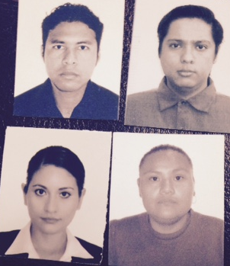
Universidad Veracruzana
Instituto de Ingeniería
Cuarta generación (2014/2016-01): cuatro estudiantes.

Slide 10
Universidad Veracruzana
Instituto de Ingeniería
Movilidad (regional UV, nacional e internacional)
Los estudiantes de la Maestría en Ing. de Corrosión e investigadores realizan estancias en la UNAM, UANL, UAM, en este periodo se realizaron un total 15.

Slide 11
Universidad Veracruzana
Instituto de Ingeniería
2. Planta académica con calidad
Actualmente 30 académicos, de los cuales 8 son técnicos académicos, 21 son investigadores de tiempo completo (uno está comisionado a la Fac. de Ingeniería y otra es interina) y uno es medio tiempo).
T.C. 57% son doctores y el 42% tiene el grado de maestría en áreas disciplinares.
Técnicos académicos: 3 tienen maestría disciplinar.

Slide 12

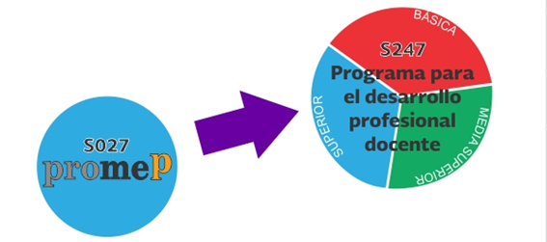


Universidad Veracruzana
Instituto de Ingeniería
= 4
= 13

Slide 13
Universidad Veracruzana
Instituto de Ingeniería
Beneficiados en el Programa de Formación de Académicos PROFA.
Once investigadores participaron en el curso: “Página personal institucional, blogs y redes sociales”, en el intersemestral del mes de junio’2014.
Apoyo a la realización de estudios de posgrado en disciplinas afines al perfil.
Dos investigadoras obtuvieron una beca PROMEP y realizaron estudios doctorales en áreas disciplinares en el periodo 2010-2014. Se integraron el 4 de agosto de 2014.
•

Slide 14
Universidad Veracruzana
Instituto de Ingeniería
Diversificación de carga académica en apoyo a las tareas de docencia, investigación, vinculación y tutorías.
De los 22 investigadores de tiempo completo el 100% imparte alguna E. E. en la Fac. de Ingeniería y en la Fac. de Contaduría, 22 realizan investigación, vinculación y tutorías (94). Además tres técnicos académicos imparten una E.E. en la Facultad de Ingeniería. Tesis dirigidas: 33
Participación en redes de colaboración intra e interinstitucionales.
Se participan en varias redes de colaboración, por ejemplo: Red de Registro Sísmico en el Estado de Veracruz, Red de Anti Corrosión de Cuerpos Académicos: UV, UACAM y UABC y COPRECORR: red con las facultades de Ingeniería de Poza Rica, Orizaba, Xalapa y Veracruz.

Slide 15
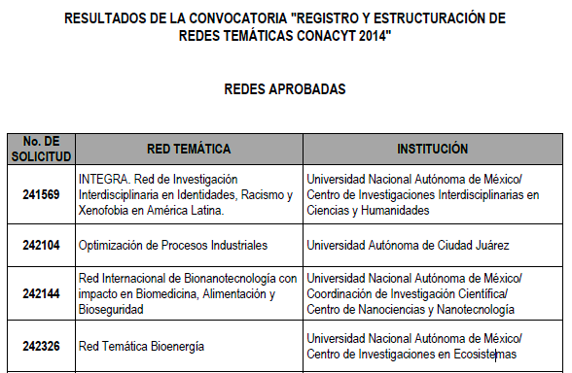
Universidad Veracruzana
Instituto de Ingeniería
RED TEMÁTICA EN BIOENERGÍA. CONVOCATORIA REDES CONACYT 2014
(Conv U0002-2014-2; Solicitud 242326)
Investigador Responsable: Dr. Omar Masera Cerutti, CIECO, UNAM
Academia por L. I.: Tratamiento y gestión sostenible de los recursos naturales.
C.A.: “Ingeniería de procesos y desarrollo sustentable”

Slide 16

Universidad Veracruzana
. . .
Instituto de Ingeniería
Capítulos de libro: 3
Ciencia, Ingeniería y Sustentabilidad Ambiental
Sensores electroquímicos para la detección de metales pesados en medios acuosos
Gestión territorial y manejo de recursos naturales: fauna silvestre y sistemas agropecuarios
Viabilidad del Criollo lechero Tropical ante escenarios de confort bovino reducido en la región de Veracruz, México

Slide 17
Universidad Veracruzana
Instituto de Ingeniería
Ponencias: 29
9º Foro de Ingeniería e Investigación
en Materiales
Congreso Universitario de la Universidad Veracruzana
Colegio de Ingenieros Civiles de Veracruz A. C.
XVIII Congreso Nacional de Ingeniería Sísmica
18° Congreso Internacional Anual de la Sociedad Mexicana de Ingeniería Mecánica
IX Reunión Nacional de Bioenergía
18° Congreso internacional anual SOMIM
9º Foro de Ingeniería e Investigación
en Materiales
XXII International Materials Research Congress, Symposium: NACE: Corrosion and Metallurgy

Slide 18
Universidad Veracruzana
. . .
Instituto de Ingeniería
Artículos: 16
Revista Internacional de la Educación en Ingeniería, AcademiaJournals.com
IEEE Sensors Journal
Materials Science Forum
Material&Design
AFINIDAD (Asociación de Químicos e Ingenieros del Instituto Químico de Sarrià
Structural and Chemical Characterization of Metals, Alloys and Compounds
Revista de la Ingeniería Industrial.
Materials Research Society Proceeding
Journal of Petroleum Science Research (JPSR)
ECS transactions
Revista Iberoamericana para la Investigación y el Desarrollo Educativo
Revista Tecnoambiente
European International Journal of Science and Technology
Bulletin of Materials Science

Slide 19
Universidad Veracruzana
Instituto de Ingeniería
Avances en la reorganización de los cuerpos académicos y líneas de generación del conocimiento.
Se realizó una reorganización en el CA-281 “Dinámica de sistemas” y se participó en la convocatoria 2013 dictaminando que se obtuvo un ascenso a Cuerpo Académico En consolidación (14 de noviembre de 2013)

Slide 20
Universidad Veracruzana
Instituto de Ingeniería
CA-281 “Dinámica de sistemas”
Integrantes
Dr. Alfonso C. García Reynoso
Dr. Pedro J. García Ramírez
M. C. Enrique Ladrón de Guevara Durán
M.I. Guillermo Hermida Saba
M. I. Alberto P. Lorandi Medina
Dr. Gerardo Ortigoza Capetillo
Dr. Oscar Viveros Cancino
Colaboradores
M.S.I. José Hernández Silva
M.T.R. Javier A. Tiburcio García
Dr. Bonifacio C.A. Peña Pardo

Slide 21
Universidad Veracruzana
Innovación Académica y Descentralización para la sustentabilidad
Instituto de Ingeniería
Ingeniería de Corrosión y Protección Consolidado P-UVER-CA-245
Integrantes
Dr. Ricardo Orozco Cruz
Dr. Ricardo Galván Martínez
Dr. José Luis Ramírez Reyes
Dr. Gonzalo Galicia Aguilar

Slide 22
Universidad Veracruzana
Instituto de Ingeniería
Comportamiento de Suelos y Vulnerabilidad Estructural
En Formación P-UVER-CA-239
Integrantes
Dr. Alejandro Vargas Colorado
M. I. Francisco Williams Linera
M. I. Guadalupe Riquer Trujillo
M. I. Regino Leyva Soberanis
Dra. Abigail Zamora Hernández
Colaborador
M.E.R. Roberto Rivera Baizabal

Slide 23
Universidad Veracruzana
Instituto de Ingeniería
La Dra. Gloria Inés González López es integrante del UV-CA-159 Consolidado: “Gestión y control de la contaminación ambiental”, de la Fac. de Ciencias Químicas de la región Córdoba-Orizaba.
La Dra. Ma. Estela Montes Carmona es integrante del UV-CA-341 en Formación: “Ingeniería de procesos y desarrollo sustentable”, de la Fac. de Ingeniería de la región Veracruz-Boca del Río.

Slide 24
Universidad Veracruzana
Instituto de Ingeniería
Participación de estudiantes en investigación
Estudiantes de las carreras de Ing. Civil, Ing. Química e Ing. Metalúrgica participan en los proyectos de investigación, sumando un total para este periodo de 25.

Slide 25

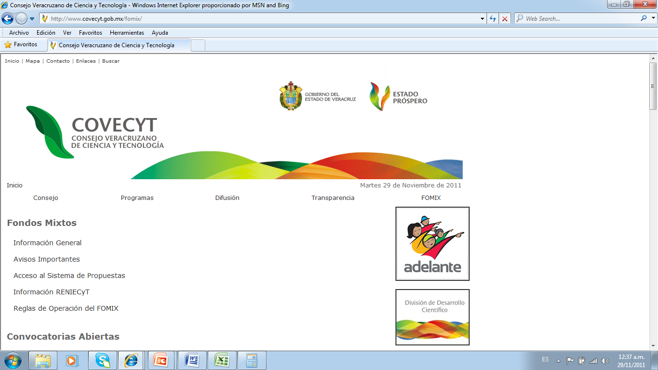

Universidad Veracruzana
Instituto de Ingeniería
Principales proyectos de investigación registrados en el SIREI
PROYECTOS FINANCIADOS | Nombre del proyecto | Responsable | Institución otorgante | Vigencia | Monto (en pesos mexicanos)
1 | Contribución a la evaluación del estado de degradación de diversos tipos de acero de refuerzo en concretos carbonatados y contaminados con cloruros | Orozco Cruz Ricardo | Fondo Ciencia Básica 2012 | 2012-2015 | 600,000.00
2 | Laboratorio de Sistemas Dinámicos por Internet 2. | Lorandi Medina Alberto | D.G.I. | 2009-2014 | S/M
3 | Desarrollo de software y prototipos para el modelado, simulación y control de sistemas dinámicos aplicados a la educación. | Lorandi Medina Alberto | D.G.I. | 2010-2014 | S/M
4 | Determinación de la respuesta dinámica de los suelos de las zonas conurbadas de Coatzacoalcos y Veracruz para el desarrollo de normas técnicas para diseño sísmico del estado de Veracruz | Williams Linera Francisco | FOMIX | 2010 2013 | 1,000,000.00
5 | Control de la Degradación de Aleaciones base Magnesio mediante Polímeros auto-solventes para Aplicaciones Biomédicas | Galicia Aguilar Gonzalo | PROMEP | 2014 | 300,000.00
6 | Caracterización de microorganismos para aplicaciones biotecnológicas | Vásquez Márquez Alejandra | Centro de Investigación en Biotecnología Aplicada (CIBA) | 2014 | 30,000.00

Slide 26

Universidad Veracruzana
Instituto de Ingeniería
II. Presencia en el entorno con pertinencia e impacto social
Reconocimiento e impacto de la UV en la sociedad
Presencia nacional e internacional mediante publicaciones, seminarios y eventos.
Los integrantes del CAF Comportamiento de Suelos y Vulnerabilidad Estructural, formaron parte del Comité Organizador del XIX Congreso Nacional de Ingeniería Sísmica del 6 al 9 de noviembre de 2013.

Slide 27
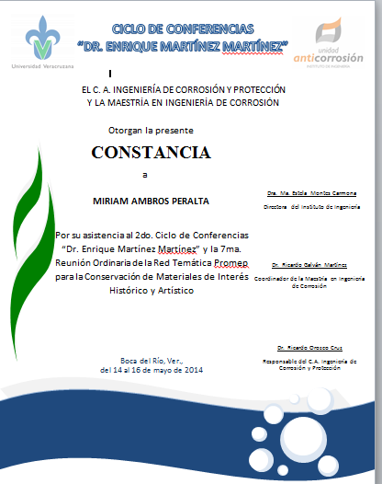
Universidad Veracruzana
Instituto de Ingeniería
Difusión del quehacer científico, académico, artístico y cultural de la UV.

Slide 28
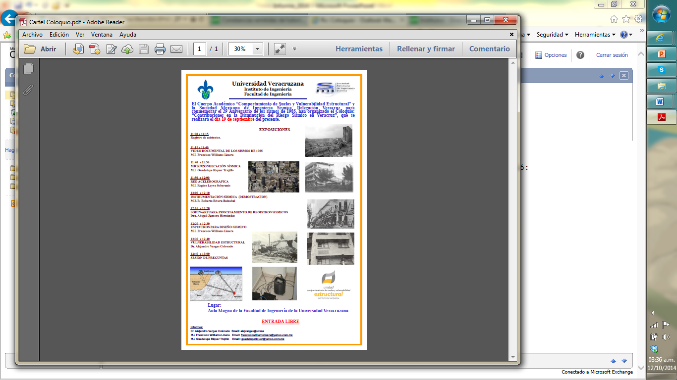
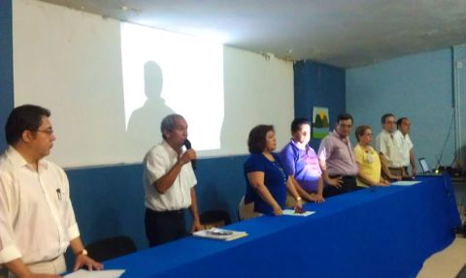
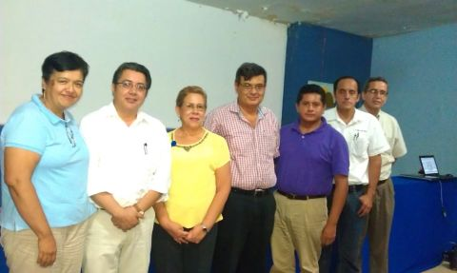
“Contribuciones en la Disminución del Riesgo Sísmico en Veracruz”,
Universidad Veracruzana
Instituto de Ingeniería
“Contribuciones en la Disminución del Riesgo Sísmico en Veracruz”

Slide 29
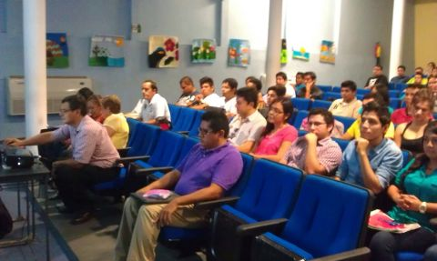
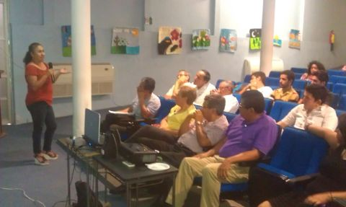
Universidad Veracruzana
Instituto de Ingeniería

Slide 30
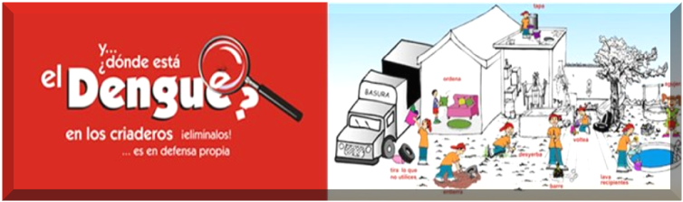
Universidad Veracruzana
Instituto de Ingeniería
Plan de Protección Civil por entidad académica
Se ha señalizado las salidas de emergencia en la entidad, así como se mantienen en condiciones óptimas los extinguidores, se apoya en la campaña ¿Y dónde está el dengue?

Slide 31

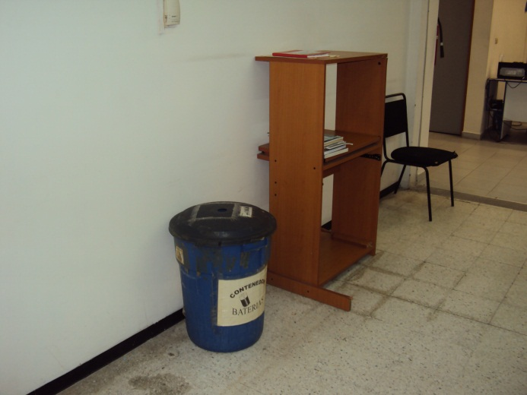
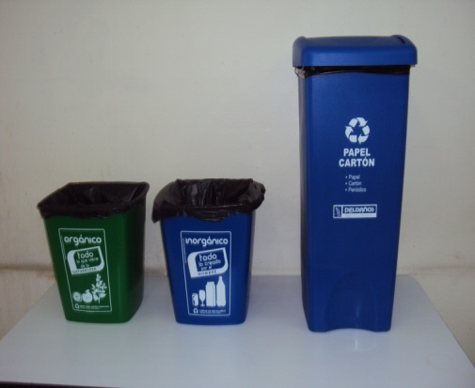
Universidad Veracruzana
Instituto de Ingeniería
7. Fortalecimiento de la vinculación con el medio
Implementación del Plan Maestro de la Universidad Veracruzana Sustentable
Pilotón

Slide 32
Universidad Veracruzana
Innovación Académica y Descentralización para la sustentabilidad
Instituto de Ingeniería
Estancias Académicas
Facultad de Ingeniería Civil de la Universidad Michoacana, Instituto de Ingeniería Civil de la Universidad Autónoma de Nuevo León, Instituto de Investigaciones Eléctricas del Estado de Morelos, Facultad de Química de la UNAM, Universidad Politécnica de Madrid.
Bases para la colaboración científica, reuniones con colaboradores de proyectos.

Slide 33

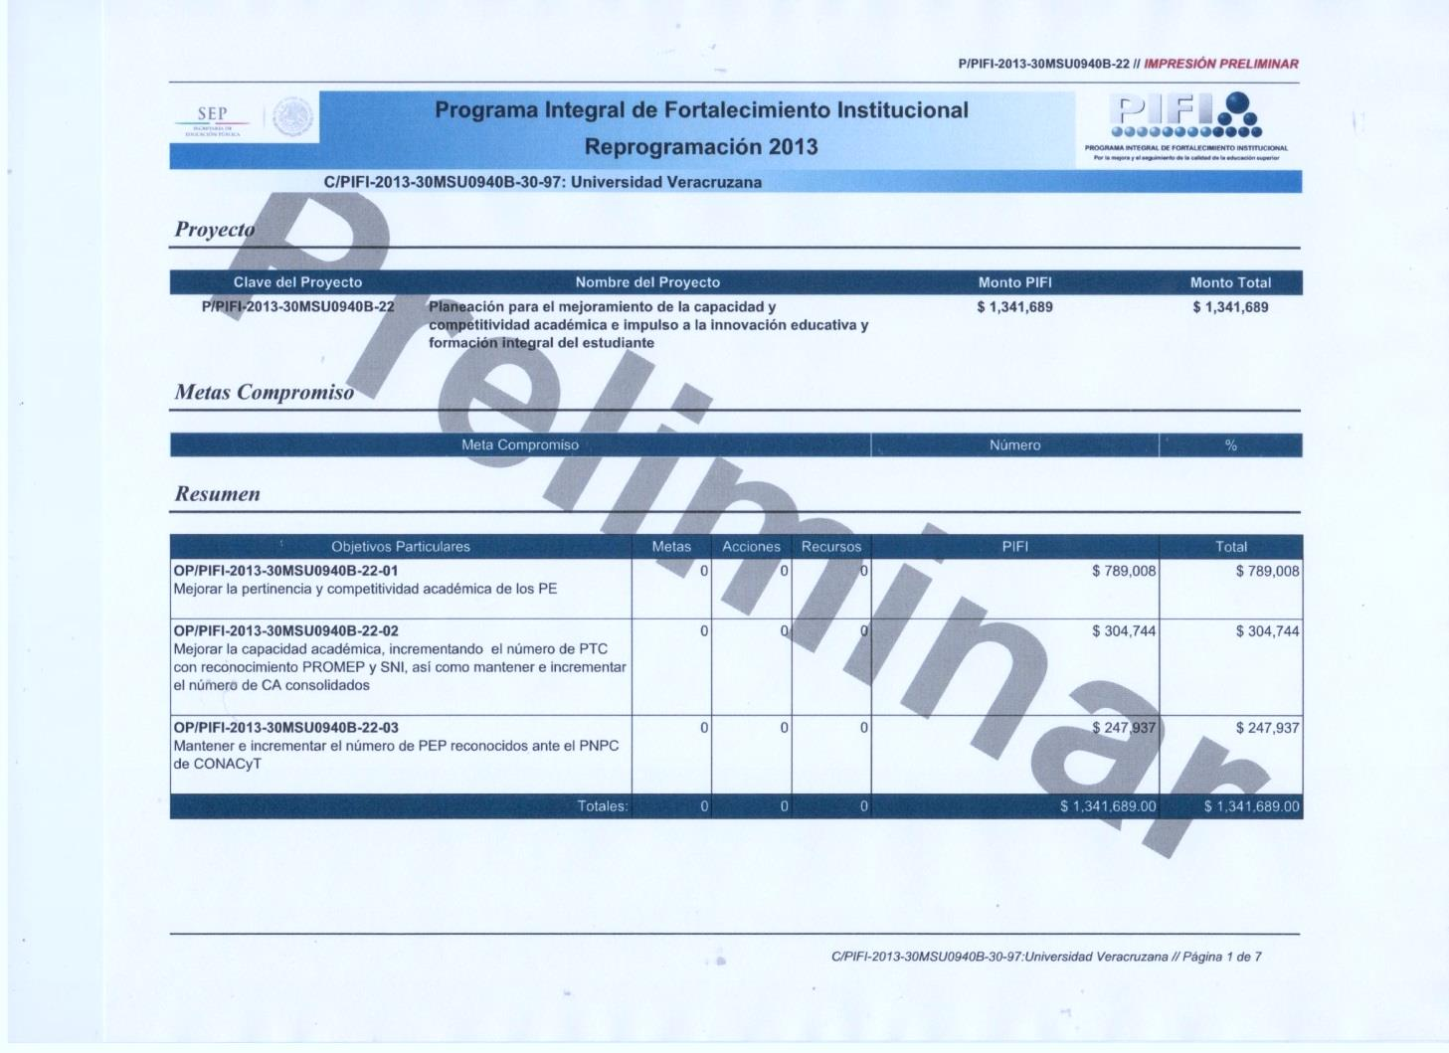
Universidad Veracruzana
Instituto de Ingeniería
DES Área Técnica Veracruz: Fac. de Ingeniería-MICRONA-Instituto de Ingeniería
2013
$1,341,689.00
Responsable: Dra. Ma. Estela Montes Carmona

Slide 34
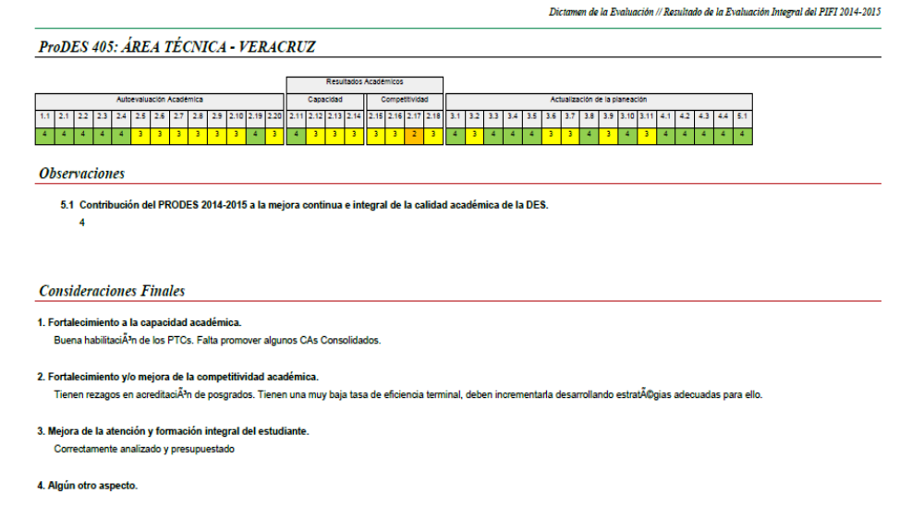
Universidad Veracruzana
Instituto de Ingeniería
Programa de Fortalecimiento de la Calidad en Instituciones Educativas (PROFOCIE)
PIFI 2014-2015

Slide 35
Universidad Veracruzana
Instituto de Ingeniería
Entidad Académica | Nombre de los participantes | Cargo
Colaboradores | M.C. Martha Aurora Fierro Arias | Representante Ingeniería Electrónica y Comunicaciones
 | M.I. Guillermo Hermida Saba | Integrante C.A.
 | Dr. Luis Felipe Marín Urías | Representante Ingeniería Informática
 | Dr. Rolando Salgado Estrada | Representante C.A.
 | Dr. José Alejandro Vásquez Santacruz | Representante Ingeniería Mecatrónica
 | Dr. Eslí Vázquez Nava | Representante Ingeniería Química
 | Dr. Oscar Velázquez Camilo | Representante C.A.
 | Dr. Sergio Aurelio Zamora Castro | Carrera Ingeniería Civil

Slide 36
Universidad Veracruzana
Instituto de Ingeniería
Entidad Académica | Nombre de los participantes | Cargo
DES Área Técnica | M.I. Agustín Miguel Flores Fuentes Dra. Andrea Guadalupe Martínez López | Director de Facultad de Ingeniería Directora Centro de Micro y Nanotecnología
Facultad de Ingeniería | Ing. Ulises G. Aguirre Orozco | Secretario Académico
 | Ing. Geraldine Arrieta Sánchez | Área básica y tronco común
 | Dr. Enrique A. Morales González | Ingeniería Electrónica y Comunicaciones e Ingeniería Industrial
 | M.I. Álvaro Gabriel Vega de la Garza | Ingeniería Mecánica-Eléctrica, Ingeniería Mecánica, Ingeniería Metalúrgica e Ingeniería Mecatrónica
 | M.C. Mario Herrera Cortés | Ingeniería Informática e Ingeniería Eléctrica
 | Ing. Edna D. Rosas Huerta | Ingeniería Naval
 | Dra. Yolanda Lagunes Paredes | Ingeniería Química
 | M.C. Felipe Mendoza González | Ingeniería Civil e Ingeniería Topográfica y Geodésica
 | Mtra. Estela del Carmen Fernández Rodríguez | Departamento de Vinculación
 | Dr. Ricardo Galván Martínez | Coordinador de la Maestría en Ingeniería de Corrosión
 | Dr. Julián Hernández Torres | Coordinador de la Maestría en Ciencias de Micro y Nanosistemas
 | Dr. Marco Osvaldo Vigueras Zúñiga | Coordinador de Maestría en Ingeniería Aplicada

Slide 37
Universidad Veracruzana
Innovación Académica y Descentralización para la sustentabilidad
Instituto de Ingeniería
Entidad Académica | Nombre de los participantes | Cargo
Dirección General del Área Técnica | Dr. Rafael R. Díaz Sobac | Director
Vicerrectoría región Veracruz-Boca del Río | Dr. Alfonso Pérez Morales MVZ MSc. Carlos Lamothe Zavaleta | Vicerrector Secretario Académico
Entidad Académica | Nombre de los participantes
Instituto de Ingeniería | Leticia Reyes López
 | C.P. Josefina Castañeda Becerril
 | Magaly Abad Beltrán

Slide 38
Universidad Veracruzana
Instituto de Ingeniería
III. Gobierno y gestión responsables y con transparencia
9. Optimización de la infraestructura física y equipamiento con eficiencia y eficacia
Actualización de la infraestructura tecnológica en apoyo a las funciones sustantivas y adjetiva
Periódicamente se da mantenimiento a las computadoras de los investigadores y a la red, se han colocado varios accesos para que tanto los estudiantes como investigadores puedan trabajar con el Internet inalámbrico.

Slide 39
Universidad Veracruzana
Instituto de Ingeniería
Atención de espacios físicos que presentan riesgos en materia de protección civil
Impermeabilización julio de 2014
Pintura de la fachada enero de 2015, recursos FONDEM

Slide 40
Universidad Veracruzana
Innovación Académica y Descentralización para la sustentabilidad
Instituto de Ingeniería
Conclusiones
Continuar enfáticamente con el procedimiento de solicitud de las plazas de jubilados ante la DGI
Integrar las actividades de SERVICIOS para la obtención de recursos que ayudarán para la obtención de infraestructura y equipamiento.
Mantener en el PNPC a la Maestría en Ingeniería de Corrosión

Slide 41

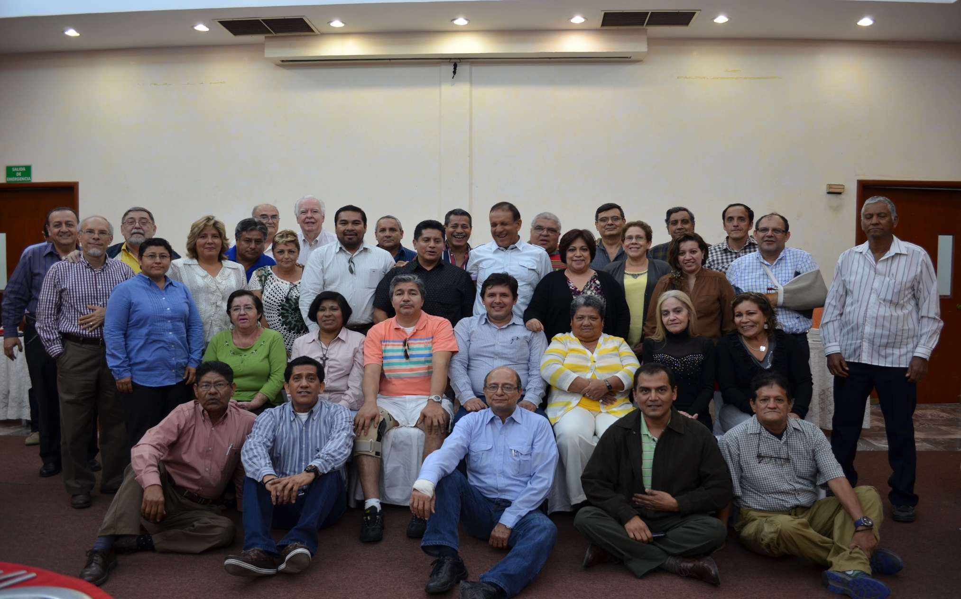
Universidad Veracruzana
Instituto de Ingeniería

Slide 42

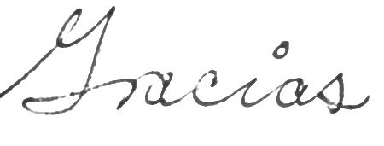
Universidad Veracruzana
Instituto de Ingeniería

